Slide 1
10節点四面体ひずみ平滑要素による
微圧縮大変形解析
大西 有希 （東京工業大学）

Slide 2
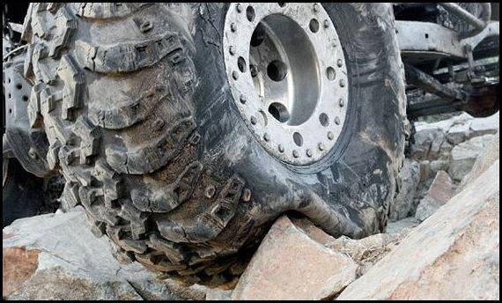
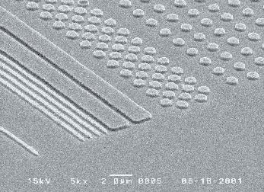
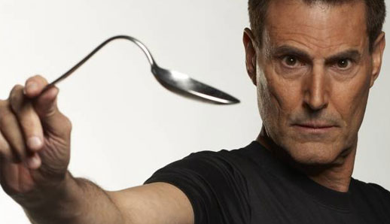
研究背景
実現したい内容:
「超」大変形問題を高精度かつ
ロバストに解きたい．
複雑形状を四面体で解きたい．
微圧縮性が現れる材料も解きたい．
自動リメッシングも実現したい．
接触も扱いたい．
ゴム
金属
プラスチック／ガラス

Slide 3
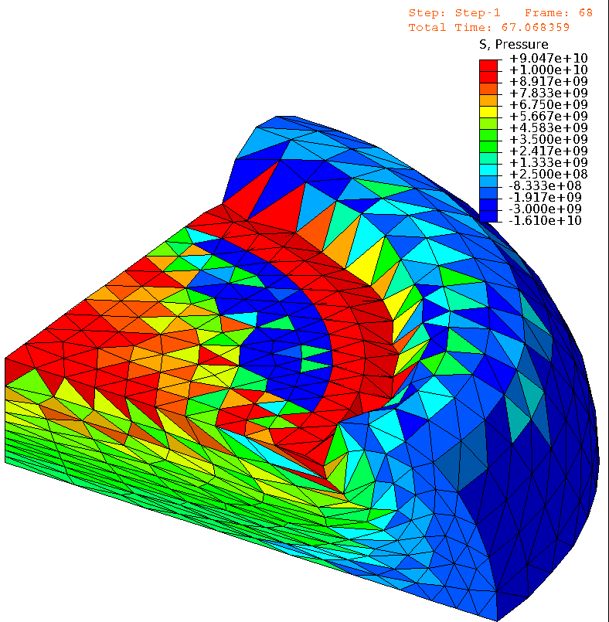
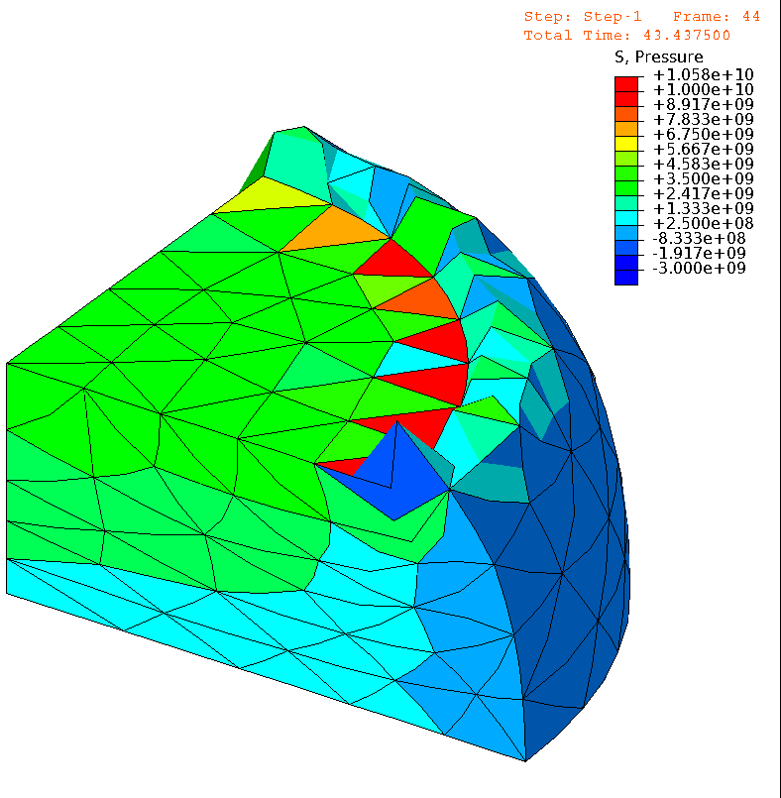
既存手法の問題点（ABAQUSの要素）
四面体解析例 材料: neo-Hookean超弾性体, $ν_{ini}=0.49$
圧力
圧力
節点数は
ほぼ同じ
四面体1次ハイブリッド要素(C3D4H)
✓ 体積ロッキングなし．
✗ 圧力振動（チェッカーボード）あり．
✗ せん断／コーナーロッキングあり．
四面体2次修正ハイブリッド要素(C3D10MH)
✓ せん断／体積ロッキングなし．
✗ 内挿の精度低下あり．
✗ 大変形で早期の収束困難あり．

Slide 4
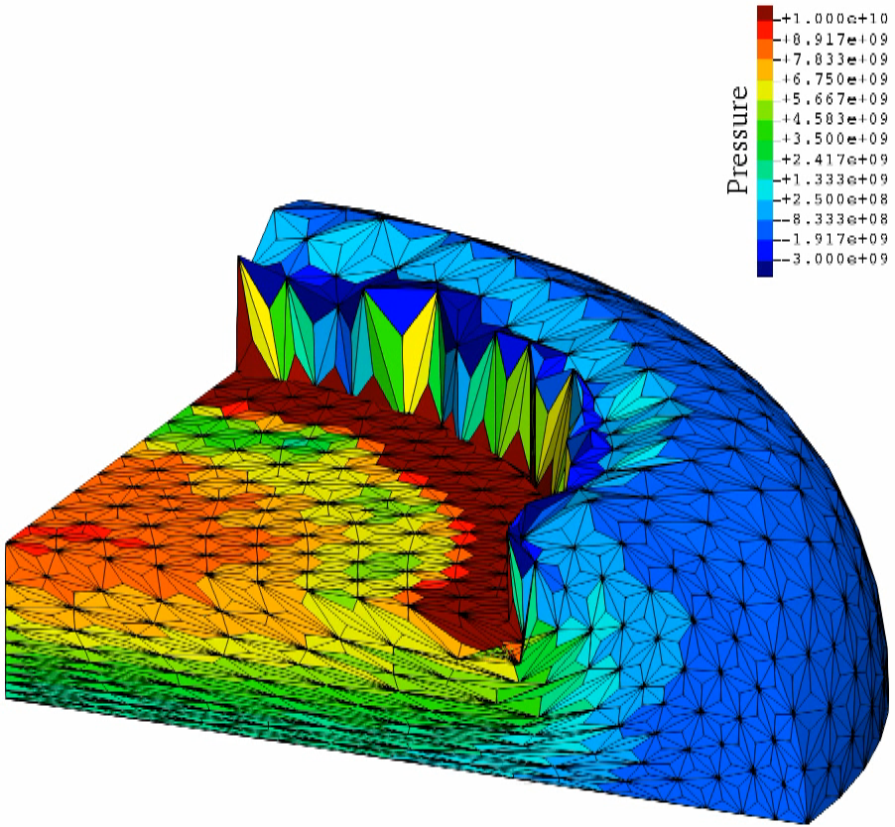
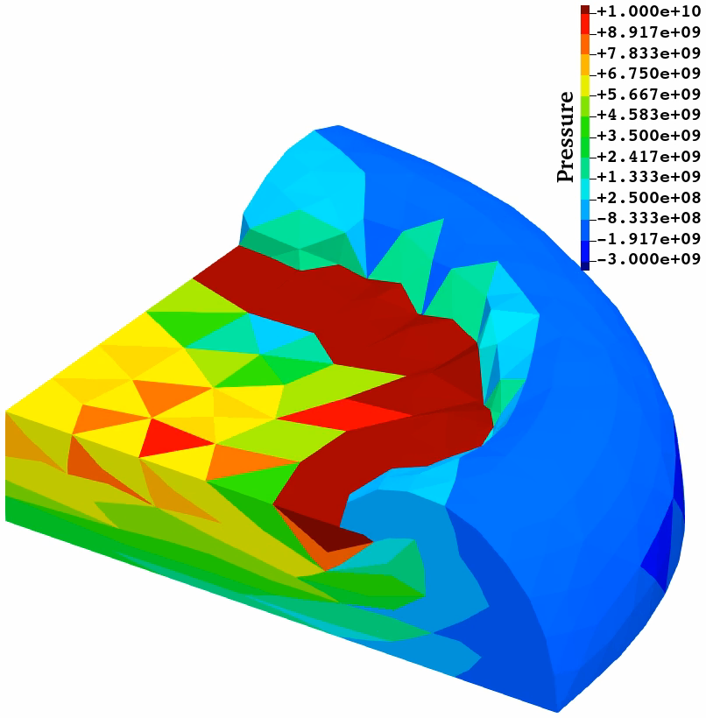

我々の従来手法（平滑化有限要素法）
四面体解析例 材料: neo-Hookean超弾性体, $ν_{ini}=0.49$
メッシュは先程のC3D4Hと同じ．
メッシュは先程のC3D10MHと同じ．
最近はＴ10の研究を進めてきた．
F-barES-FEM-T4
✓ せん断・体積ロッキングなし．
✓ 圧力振動は充分小さい．
✓ コーナーロッキングも充分小さい．
✗ 計算時間，FEMとの親和性
SelectiveCS-FEM-T10
✓ せん断・体積ロッキングなし．
✓ 圧力振動はある程度小さい．
✓ コーナーロッキングもある程度小さい．
✓ 計算時間，FEMとの親和性

Slide 5
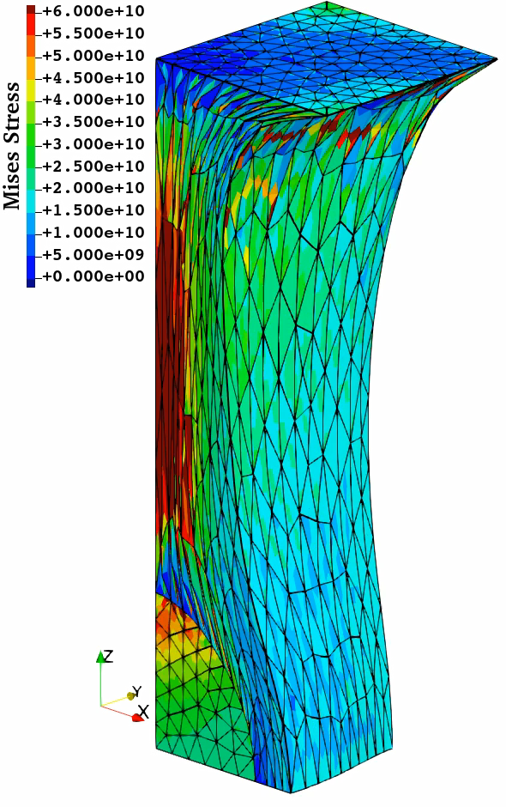
SelectiveCS-FEM-T10の問題点
Mises応力などが空間的に
振動してしまう場合がある．
例）フィラー充填ゴムの引張解析
  フィラー（1/8球体）は鉄製
  ゴムは初期ポアソン比0.49
伸び約200％で収束困難．
大変形ロバスト性および変位・
荷重・圧力の精度は優秀．
偏差応力・偏差ひずみ成分の
精度が課題．
後述するひずみ平滑要素
(Strain Smoothed Element: SSE)の考え方を導入して解決できないか？

Slide 6
研究目的
SSEの考え方を導入してMises応力振動を低減
させる定式化「SelectiveCSSE-T10」の開発．
発表目次：
手法：S-FEMとSSEの概要紹介と
SelectiveCSSE-T10の定式化提案
結果と考察：解析例
まとめ

Slide 7
手法
ー SSEとS-FEMの概要紹介と
SelectiveCSSE-T10の新定式化提案 ー

Slide 8
Smoothed Finite Element Method (S-FEM)とは?
歪み平滑化(Strain Smoothing)手法の一種．
ザックリ言うと，近接要素間で歪みをならすFEM定式化の総称．
ロッキングや扁平要素による精度低下を起こしにくい．
古典的なS-FEMは次の４種．
  辺で平滑化するEdge-based S-FEM (ES-FEM)
  面で平滑化するFace-based S-FEM (FS-FEM) <3次元に限る>
  節点で平滑化するNode-based S-FEM (NS-FEM)
  サブセルで平滑化するCell-based S-FEM (CS-FEM)
上記に選択的低減積分(SRI)，B-bar法，F-bar法等を組合せる
方法もあり，多様なバリエーションがある．

Slide 9
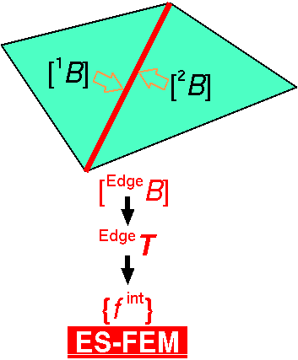

ES-FEM-T3の定式化概要
各要素の$[B]$を通常のFEMと同様に作る．
各要素の$[B]$を周囲のエッジに要素体積を重みとして配り，
エッジで平均化して$[ ^{Edge}B]$を作る．
エッジの平滑化領域の量として歪み・応力・節点内力を計算する．
積分点が
各エッジ中心に
あるイメージ
ひずみ/応力は
平滑化領域内で一定
三角形/四面体要素で
せん断ロッキングを
回避できる．

Slide 10
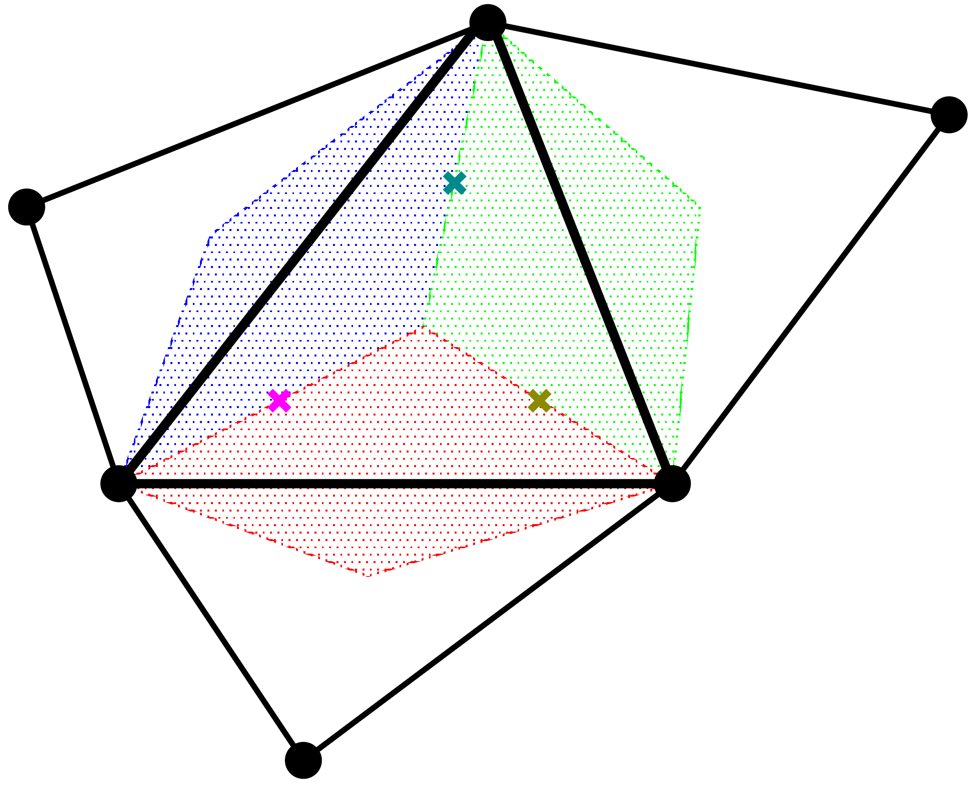
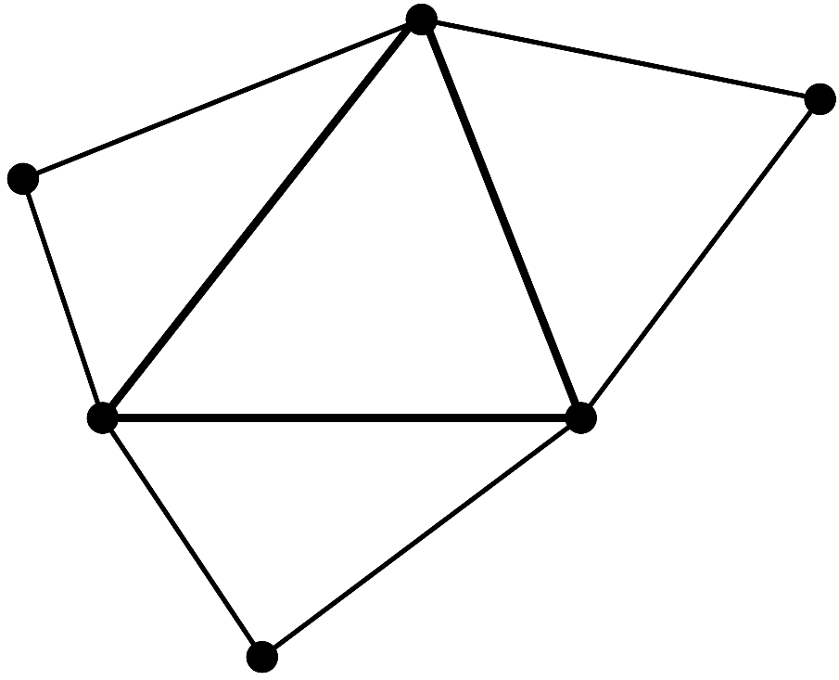
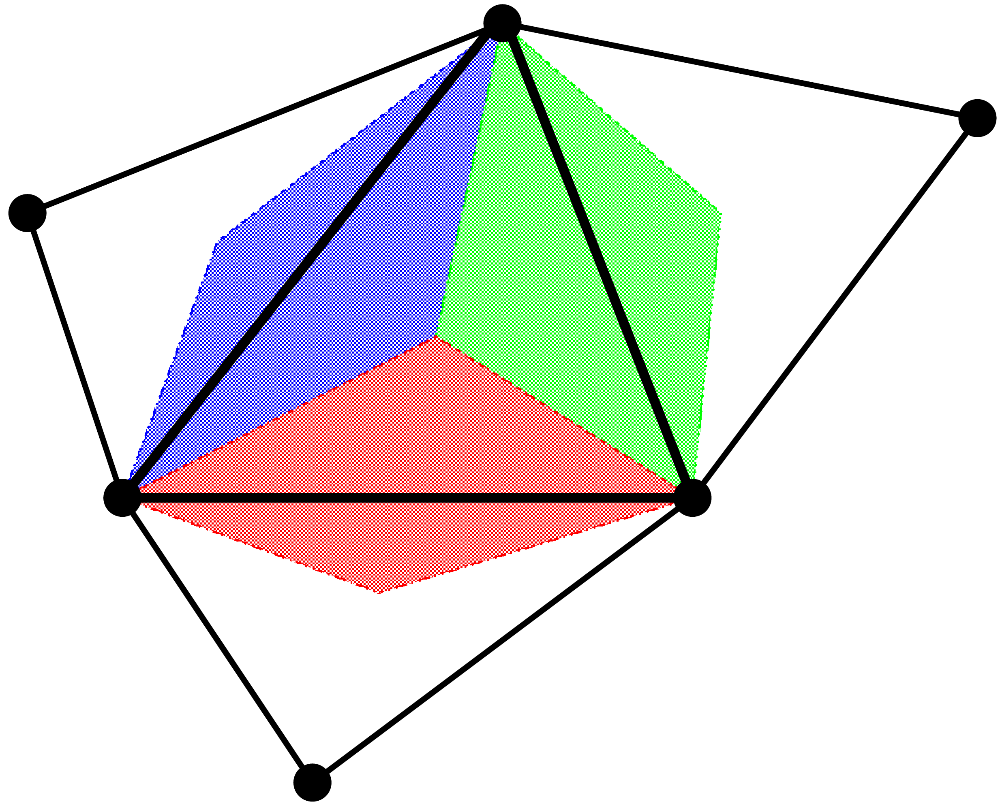
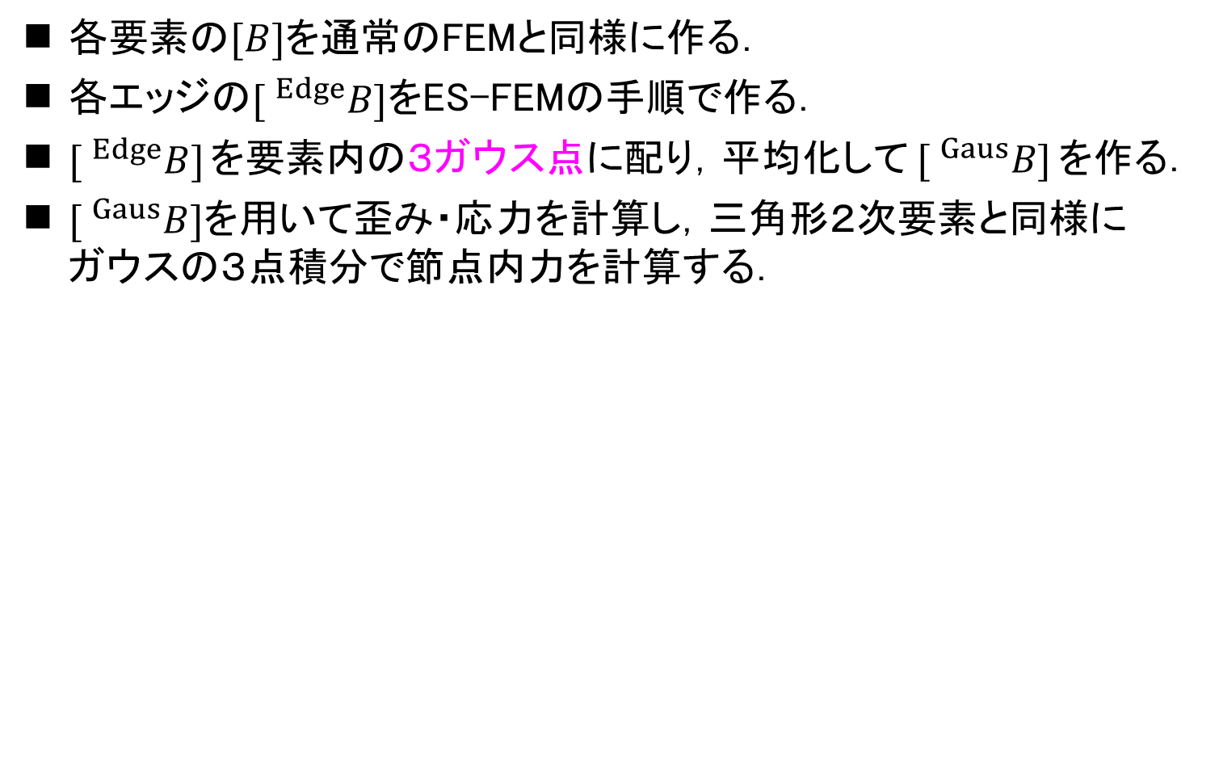
SSE-T3の定式化概要
各要素の$[B]$を通常のFEMと同様に作る．
各エッジの$[ ^{Edge}B]$をES-FEMの手順で作る．
$[ ^{Edge}B]$を要素内の３ガウス点に配り，平均化して$[ ^{Gaus}B]$を作る．
$[ ^{Gaus}B]$を用いて歪み・応力を計算し，三角形２次要素と同様に
ガウスの３点積分で節点内力を計算する．
ひずみ平滑化を
２回行って
積分点で応力を
評価・積分する．
三角形/四面体要素で
せん断ロッキングを
回避できる上に，
ひずみ/応力の
メッシュ収束が速い．
ひずみ/応力は
平滑化領域内で線形

Slide 11
SSE-T3の性能
片持ち梁の曲げのMises応力分布比較
応力分布が階段状で低精度．
実は，せん断ロッキングも
起こしている．
ひずみ/応力が要素内で線形分布なので高精度．
せん断ロッキングもなし．
ただし，SSE（およびES-FEM）は要素をまたぐひずみ平滑化
を行うため，標準的なFEMの
「要素」としては実装できない．
また，体積ロッキングは回避
できない．
T. Jinsong et al., Euro. J. Mech. /A, v95, 2022.

Slide 12
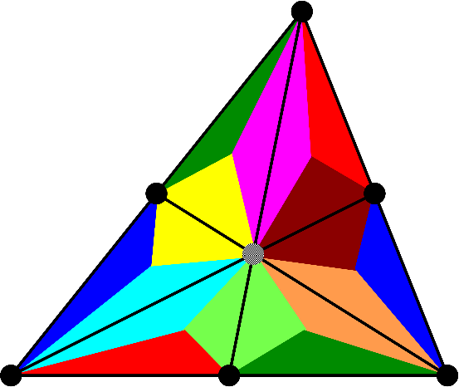
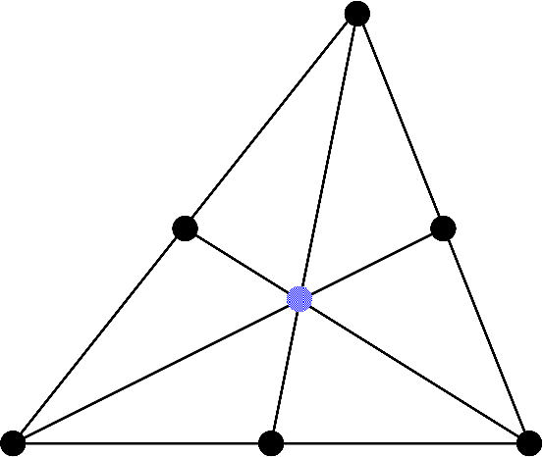
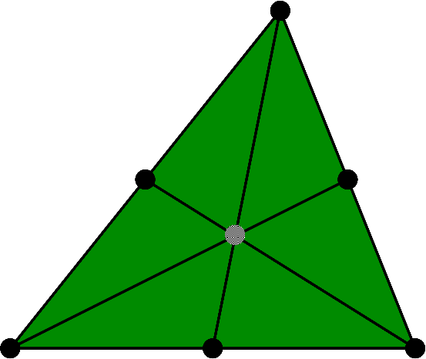

SelectiveCS-FEM-T6(従来法)の定式化概要
２次元（６節点三角形要素）の場合の定式化概要
(2) 等積歪み成分のエッジでの歪み平滑
エッジで
偏差応力積分
ダミー
節点
ES-FEM
選択的
低減積分
(SRI)
(4)節点内力 $\left\{f^{int}\right\}$
全体平均
(1) ダミー節点を用いた
T3サブセルへの
放射状メッシュ再分割
(3) 体積歪み成分の全サブセルでの歪み平滑

Slide 13
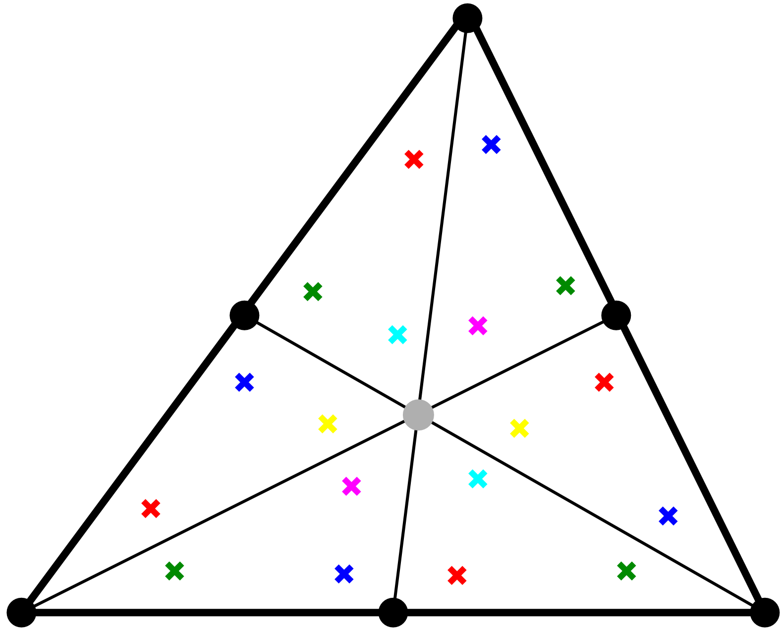

SelectiveCSSE-T6の定式化概要
２次元（６節点三角形要素）の場合の定式化概要
(2) 等積歪み成分のSSEでの歪み平滑
ガウス点で
再平滑
ダミー
節点
ES-FEM
ガウス点で
偏差応力積分
全体平均
選択的
低減積分
(SRI)
(1) ダミー節点を用いた
T3サブセルへの
放射状メッシュ再分割
(4)節点内力 $\left\{f^{int}\right\}$
(3) 体積歪み成分の全サブセルでの歪み平滑

Slide 14
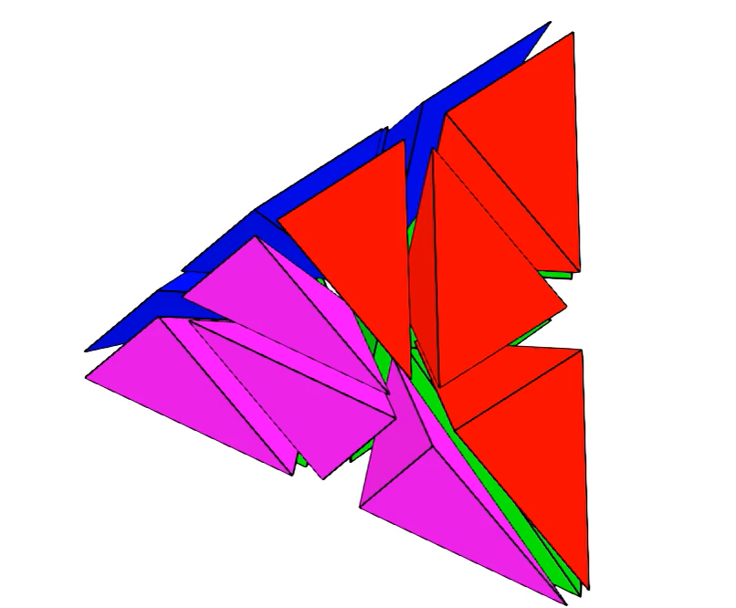
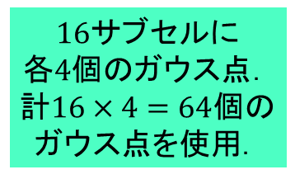
SelectiveCSSE-T10の定式化概要
３次元の場合の放射状メッシュ再分割 (30%縮小表示)
全部で16個の
T4サブセル
34本のエッジで
ES-FEMによる
ひずみ平滑化
16サブセルに
各4個のガウス点．計$16×4=64$個のガウス点を使用．

Slide 15
結果と考察
ー 解析例の紹介 ー

Slide 16
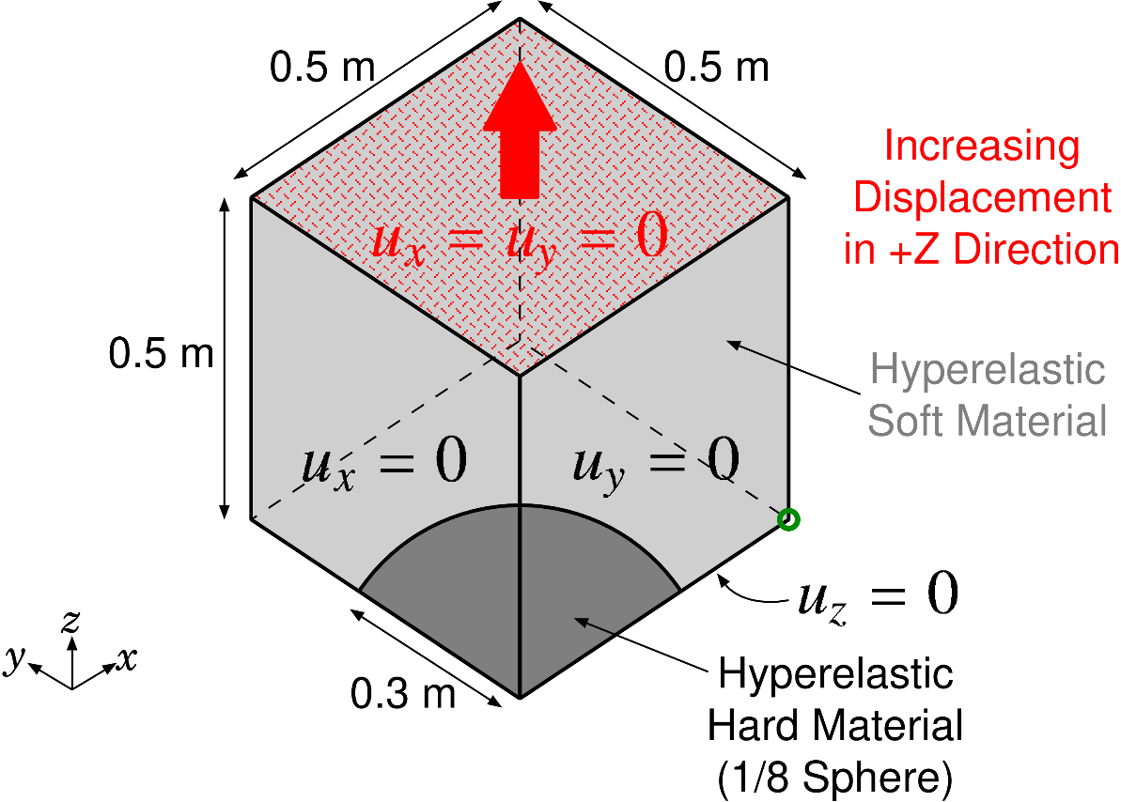

フィラー充填ゴムの引張解析
静的
陰解法
概要
ゴム: Neo-hook超弾性体（$E_{ini}=6 GPa, ν_{ini}=0.49$）
フィラー： Neo-hook超弾性体（$E_{ini}=260 GPa, ν_{ini}=0.3$）
T10メッシュを使用（節点数：約11,000，要素数：約7,000）
ABAQUS最良のT10要素（ABAQUS C3D10MH）と同じメッシュで性能比較

Slide 17
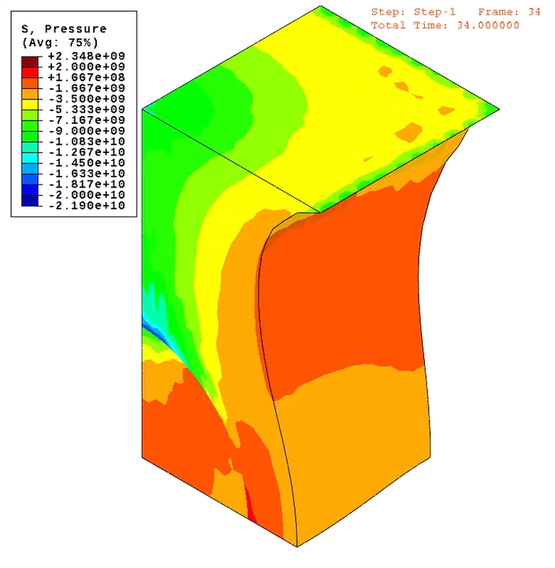
フィラー充填ゴムの引張解析
静的
陰解法
ABAQUS
C3D10MH
の解析結果
（圧力分布）
伸び約70%
で収束困難

Slide 18
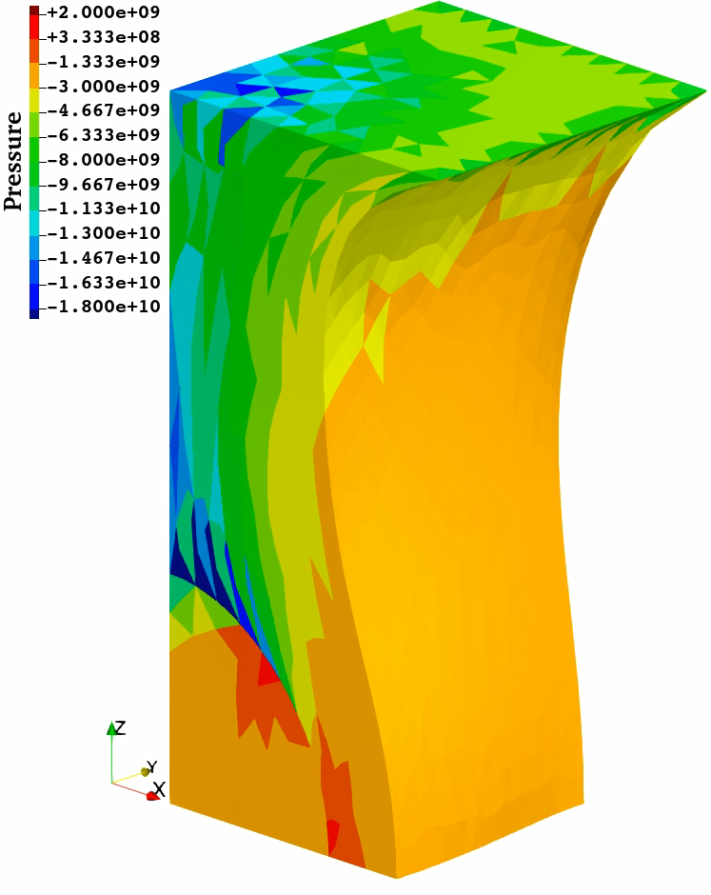
フィラー充填ゴムの引張解析
静的
陰解法
Selective
CSSE-T10
の解析結果
（圧力分布）
伸び約100%
で収束困難．
Selective
CS-FEM-T10の
伸び約200%
に比べると，
大変形ロバスト性
が低い．

Slide 19
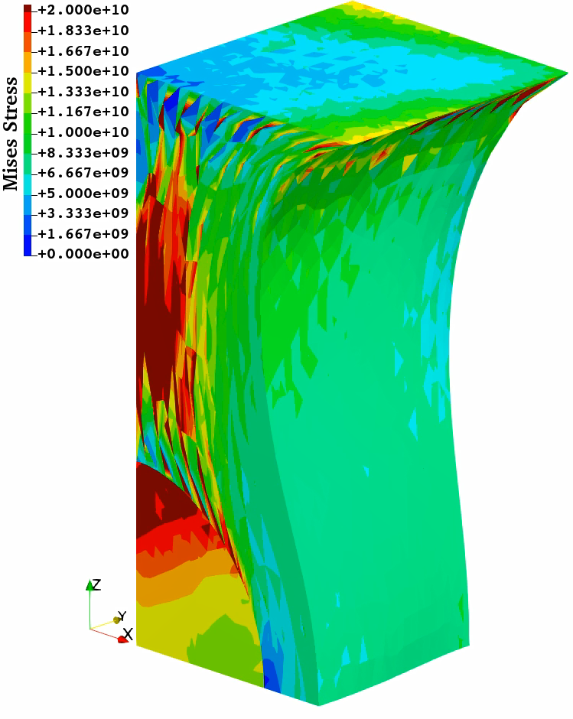
フィラー充填ゴムの引張解析
静的
陰解法
Selective
CSSE-T10
の解析結果
（Mises応力
分布）
Mises応力振動
がほとんど解消
されていない．．．

Slide 20
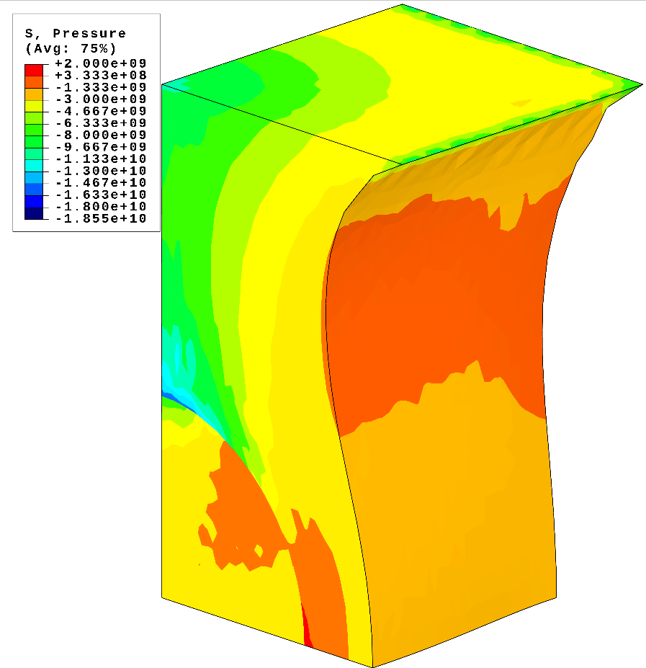
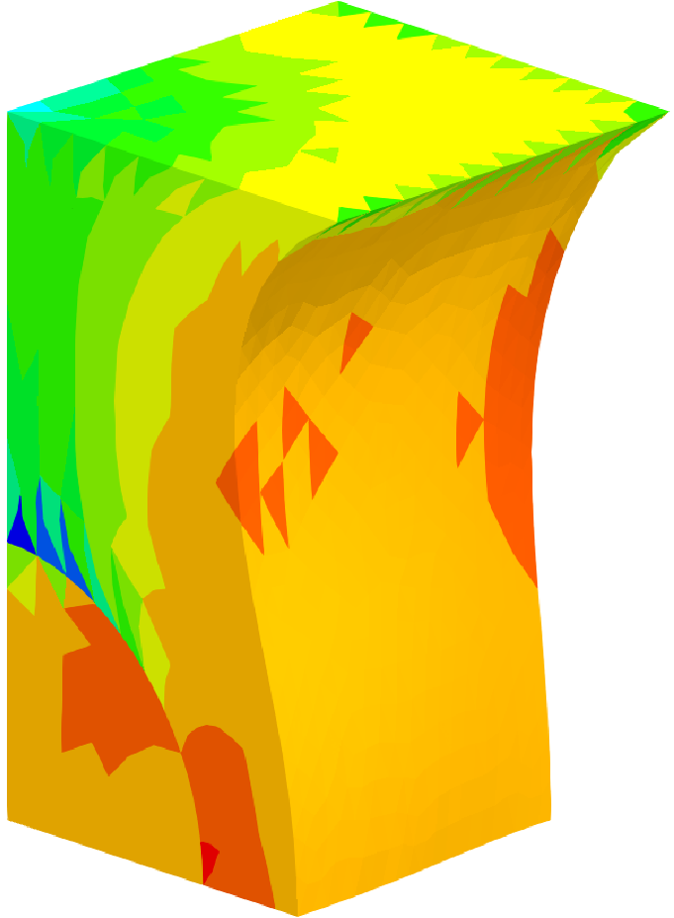
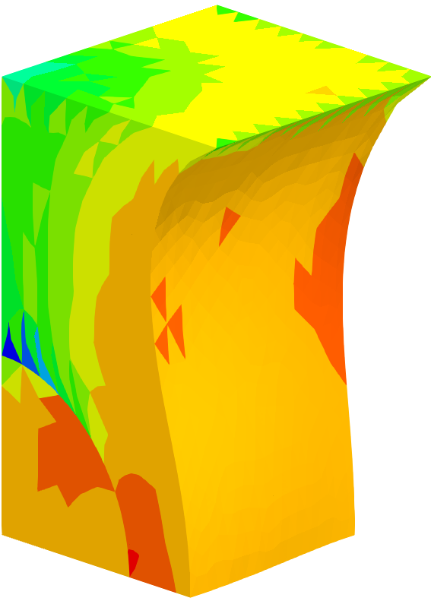
フィラー充填ゴムの引張解析
静的
陰解法
伸び60%時点の圧力分布比較
ABAQUS C3D10MH SelectiveCS-FEM-T10 SelectiveCSSE-T10
SelectiveCSSE-T10は充分な変位・荷重・圧力の
計算精度を有している．

Slide 21
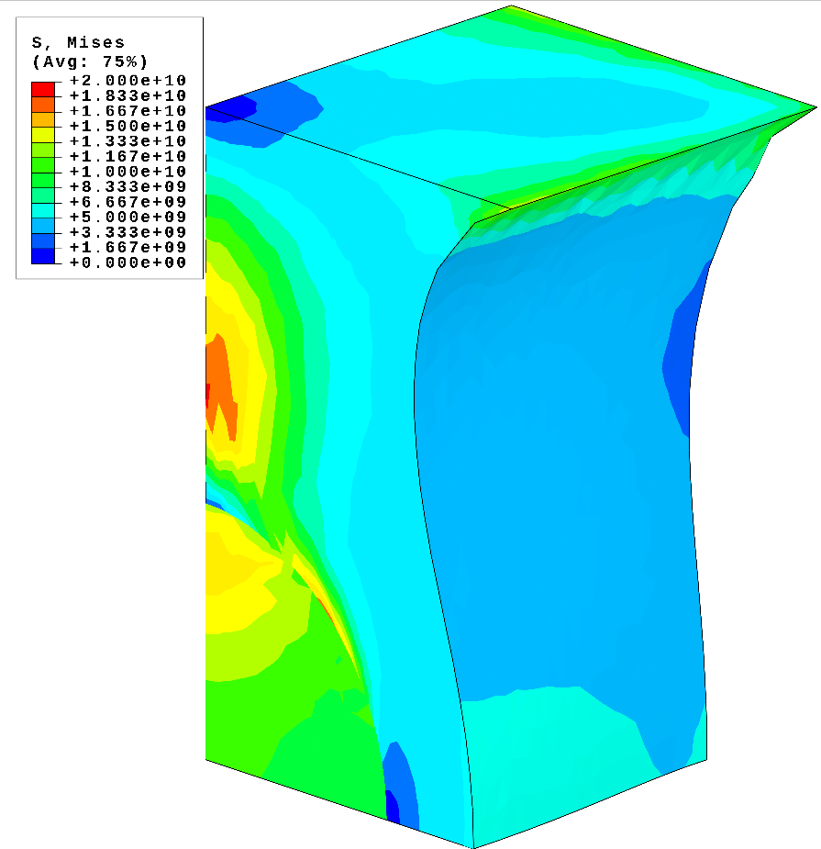
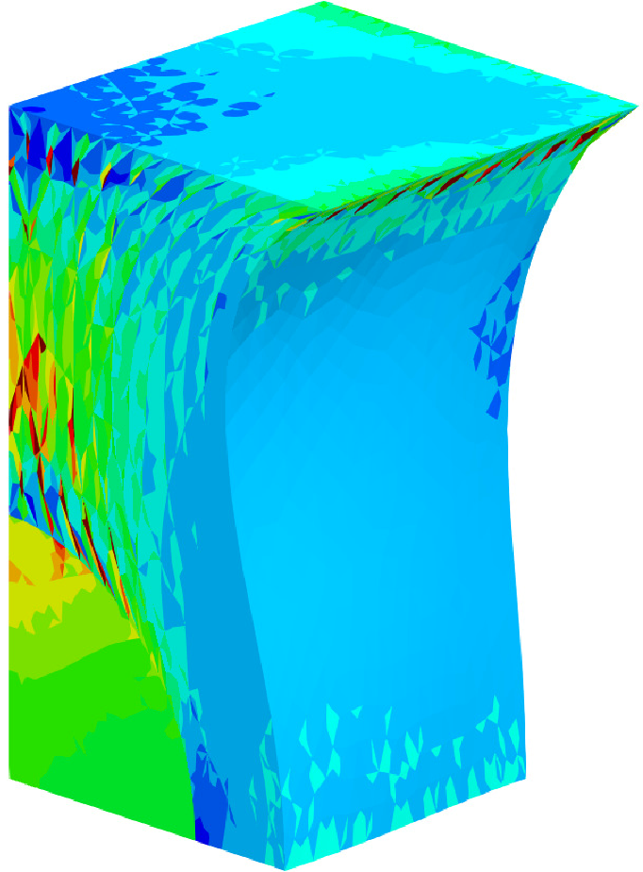
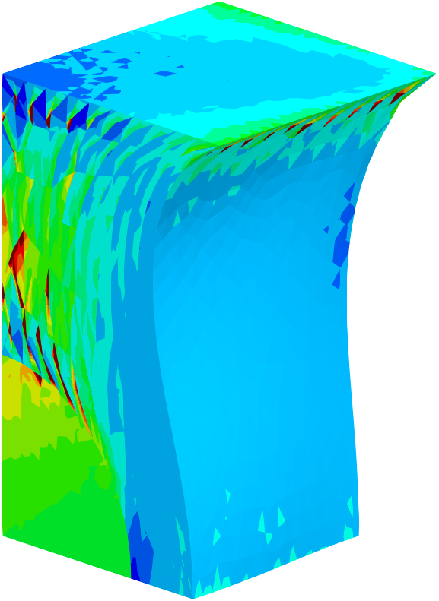
フィラー充填ゴムの引張解析
静的
陰解法
伸び60%時点のMises応力分布比較
ABAQUS C3D10MH SelectiveCS-FEM-T10 SelectiveCSSE-T10
SelectiveCSSE-T10では少しだけMises応力振動が低減しているが，
根本的な改善は見られない．．．

Slide 22
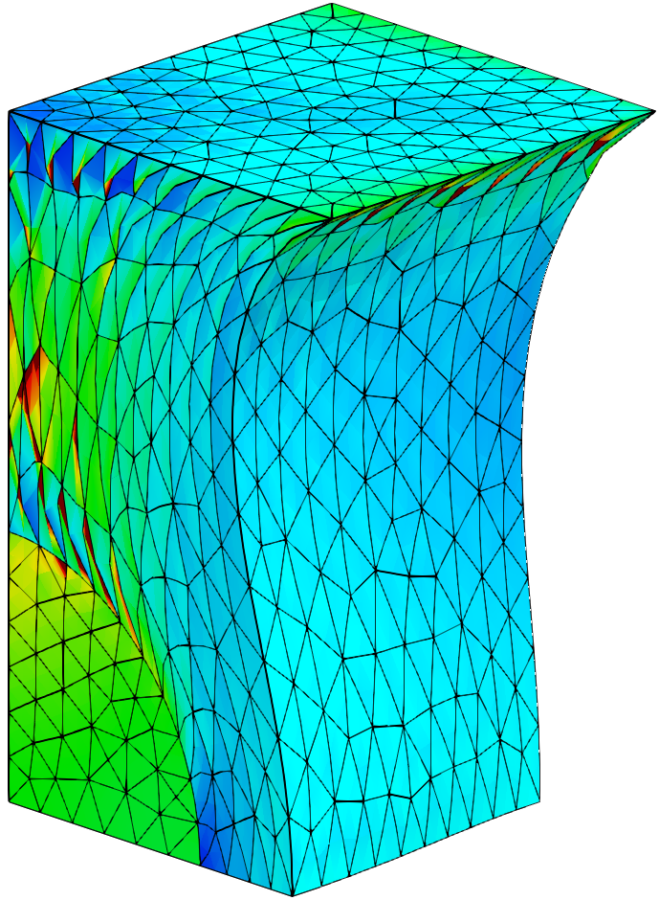
フィラー充填ゴムの引張解析
静的
陰解法
SelectiveCSSE-T10の
伸び60%時点の
Mises応力振動
の様子
要素界面で
Mises応力の値が
著しく不連続
になっている．
⇒ 要素をまたぐ
ひずみ平滑無しでは
解決困難かも．．．

Slide 23
まとめ

Slide 24
SelectiveCSSE-T10のまとめ
我々の従来法であるSelectiveCS-FEM-T10にひずみ平滑要素(Strain Smoothing Element: SSE)の考え方を導入した新しい定式化「SelectiveCSSE-T10」を開発した．
SelectiveCS-FEM-T10の欠点である偏差応力振動の問題点が克服されることを期待したが，全くと言って良いほど改善がみられなかった．
Mises応力振動の様子を見ると，要素界面でMises応力の値が著しく不連続になっていることから，要素をまたぐひずみ平滑無しでは解決困難である可能性が高い．
体積ロッキングしないSSEを実現するため，今後は別のアプローチでSSEを適用する定式化を模索する予定．
ご清聴ありがとう御座いました

Slide 25
付録

Slide 26
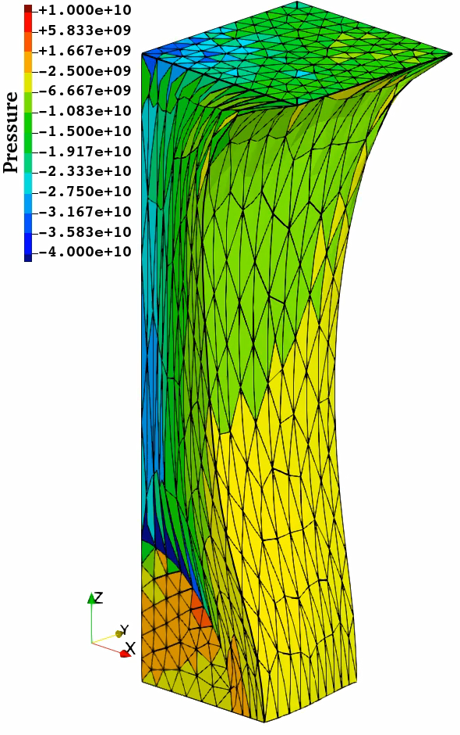
フィラー充填ゴムの引張解析
静的
陰解法
Selective
CS-FEM-T10
の解析結果
（圧力分布）
伸び約200%
で収束困難．

